Slide 1

Qu’y a-t-il de nouveau dans l’édition 2018 ?
Notes:
Avant de vous servir de ce diaporama :
Lisez les notes d’orientation jointes.
Supprimez les diapositives dont vous n’avez pas l’usage.
Sur cette diapositive :
Supprimez « organisation name » et la ligne verticale à la gauche du texte, ou remplacez-les par votre ou vos logos.
Pour modifier la date, sélectionnez Masque des diapositives sous le menu Affichage. Une fois la modification faite, cliquez sur Désactiver le mode Masque sous le menu Affichage.

Slide 2
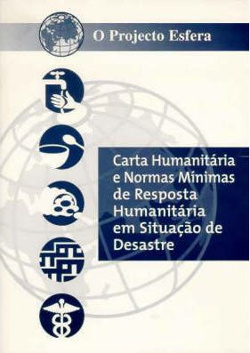
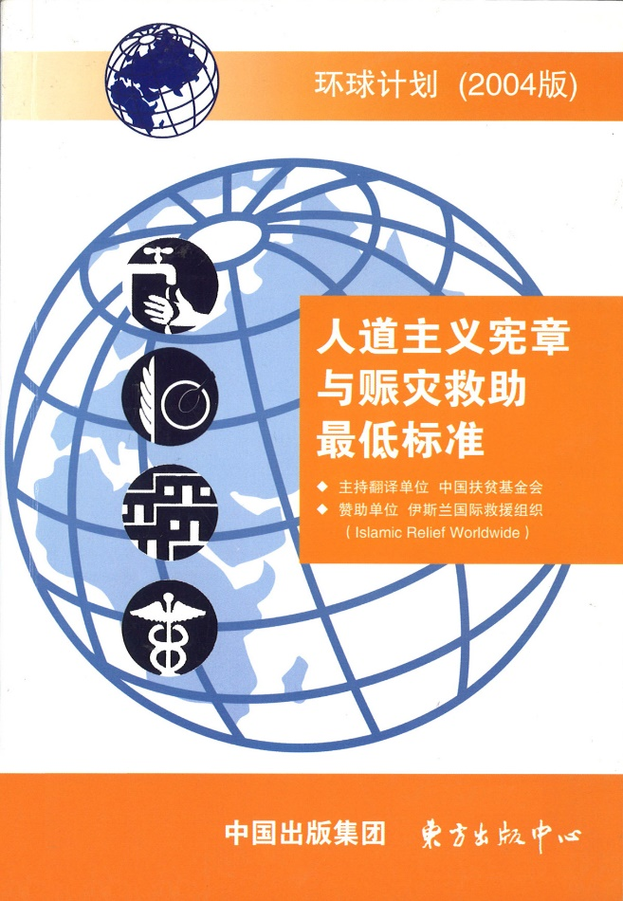



2

Slide 3


Objectifs d’apprentissage
À la fin de la séance, vous serez en mesure d’identifier :
les défis propres au secteur, qui sont devenus les moteurs de la révision du manuel ;
l’approche et les résultats du
processus de révision ;
les principales modifications effectuées entre les éditions de 2011 et 2018 ;
la manière dont Sphère a évolué et les
nouveaux produits proposés ;
et vous serez en mesure d’appréhender :
la mesure dans laquelle l’édition 2018 est
adaptée aux contextes actuels dans lesquels travaillent ses utilisateurs et utilisatrices.
Connaissances
Compréhension
3
Notes:
Diapositive réservée aux séminaires de formation/webinaires seulement – à supprimer pour les présentations.

Slide 4

Les défis d’aujourd’hui et les moteurs de la révision
4
Notes:
Ceci est un résumé des cinq prochaines diapositives. Pour une présentation plus succincte, conservez cette diapositive et supprimez les cinq suivantes. Pour une présentation plus détaillée, celle-ci pourrait être supprimée.

Slide 5
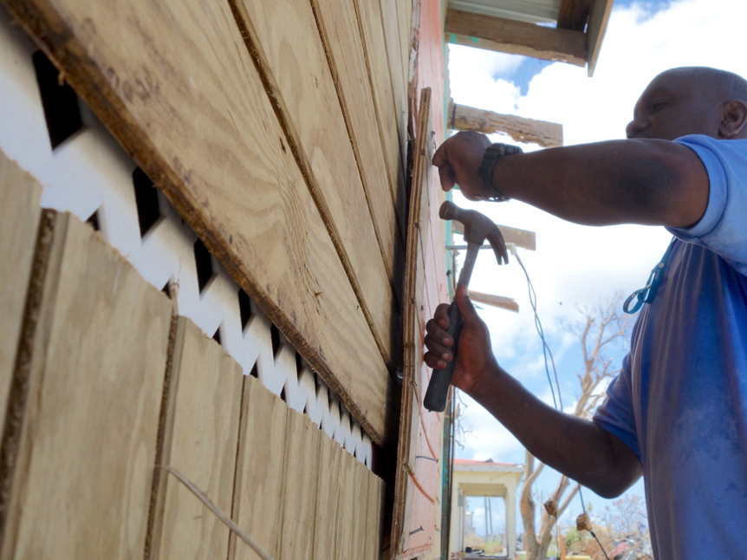
Apprentissage et nouvelles données probantes
Le conflit syrien et la crise des réfugié·e·s
Problèmes relatifs à l’accès, au renforcement des capacités, aux déplacements prolongés, à la sécurité des personnes civiles et des travailleur·euse·s de l’aide humanitaire, etc.
→ par ex. Abris et habitat
Flambées épidémiques du virus à Ébola, de choléra et de peste
→ par ex. WASH
Ben Parker/IRIN

Slide 6
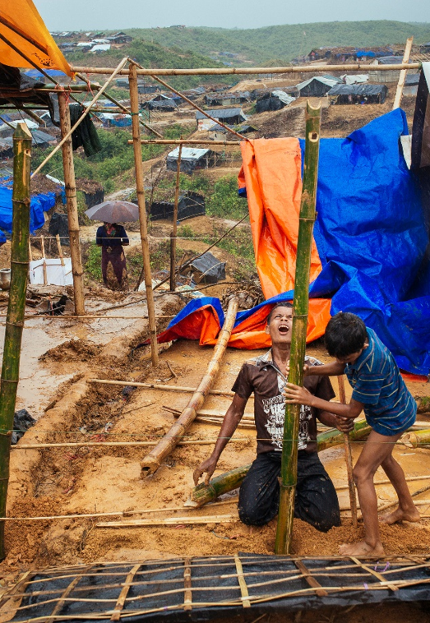
Benjamin Suomela/Croix-Rouge finlandaise
Des contextes opérationnels en mutation
Crises prolongées,
complexes et chroniques
Environnements urbains / ruraux et hébergements communaux
Environnements comptant une diversité d’acteurs et actrices opérationnel·le·s de plus en plus grande
Changements climatiques et impact environnemental des interventions humanitaires

Slide 7
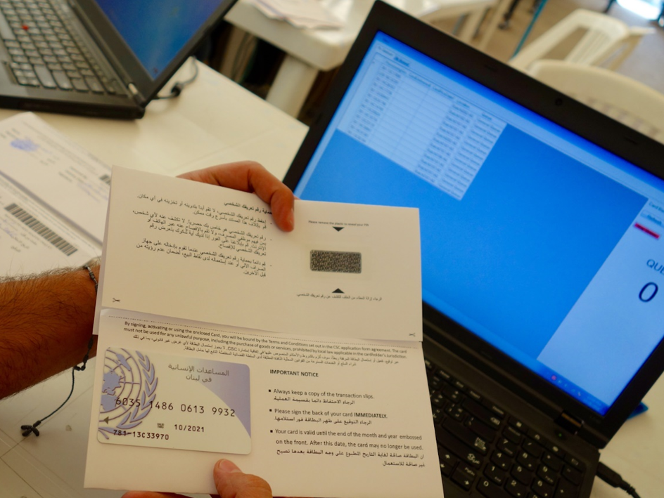
Profondes réorientations de la prestation d’aide
Programmes reposant sur les marchés, dont les transferts monétaires et autres options d’assistance
→ Conséquences pour la protection, la redevabilité et le suivi de la qualtié
Ben Parker/IRIN

Slide 8
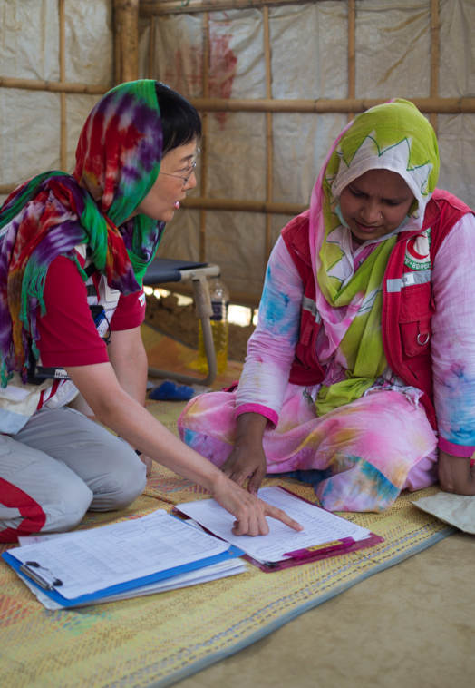
Engagement et redevabilité envers les communautés
Une attention renouvelée
à la redevabilité grâce à de nouveaux apprentissages
La participation
Le soutien localement aux acteurs et actrices
La collaboration avec les autorités locales
La Norme humanitaire fondamentale
A.J. Ghani/FICR

Slide 9
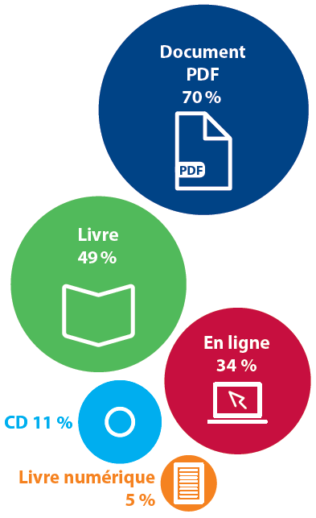

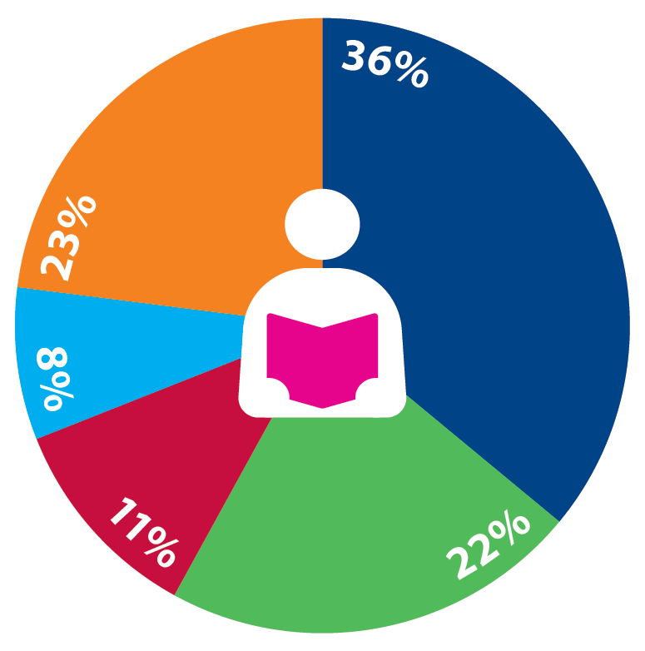
UTILITÉ du manuel :
Nombreuses plateformes
        Résultats de l’enquête « Qui l’utilise ? » et appli HSPapp
Diversité d’utilisateurs et utilisatrices
        Résultats de l’enquête « Comment y accède-t-on ? »
ONG internationales
ONG locales et nationales et Croix-Rouge/Croissant-Rouge
Gouvernements, défense civile et prestataires de services nationaux
Agences onusiennes et intergouvernementales
Autres

Slide 10
Discussion :
LES DÉFIS D’AUJOURD’HUI et les moteurs du changement
Quelles crises et situations vous ont permis d’acquérir de l’expertise, au cours des 7 à 10 dernières années ?
Quelles comparaisons faites-vous entre les défis énumérés précédemment et vos propres observations et récentes expériences ?
Quels facteurs pourraient provoquerla prochaine révision du manuel ?
Notes:
Diapositive facultative, selon le format de votre présentation/atelier.

Slide 11
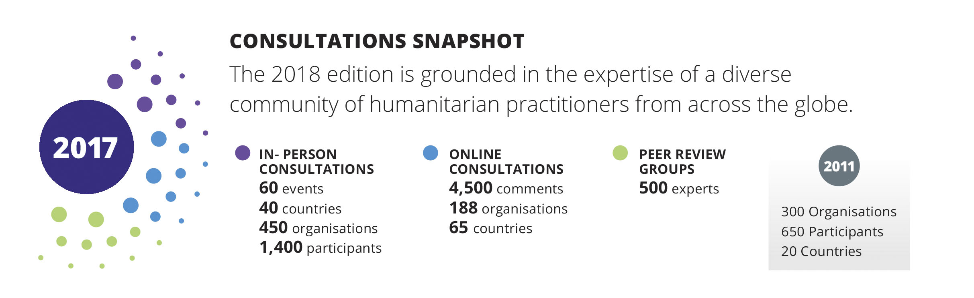
Consultations pour la RÉVISION du manuel
APERÇU DES CONSULTATIONS
L’édition 2018 s’ancre dans l’expertise d’une communauté diversifiée de praticien·ne·s humanitaires du monde entier.
CONSULTATIONS EN PERSONNE
60 événements
40 pays
450 organisations
1 400 participant·e·s
CONSULTATIONS EN LIGNE
4 500 commentaires
188 organisations
65 pays
GROUPES DE RÉVISION PAR DES PAIRS
500 expert·e·s
300 organisations
650 participant·e·s
20 pays
Le processus le plus élargi et le plus inclusif de l’histoire de
Sphère
Notes:
Selon votre contexte, certaines ou toutes les diapositives sur les CONSULTATIONS peuvent être supprimées (6 diapositives en tout, dont celle-ci).

Slide 12
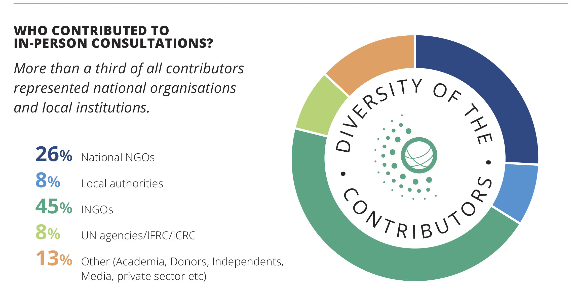

Consultations pour la RÉVISION DU MANUEL :
Qui y a participé ?
QUI A CONTRIBUÉ AUX CONSULTATIONS EN PERSONNE ?
Plus d’un tiers des contributions furent celles d’institutions locales et d’organisations nationales.
DES CONTRIBUTIONS DE
DIVERSES ORIGINES
ONG nationales
Autorités locales
ONGI
Agences onusiennes/FICR/CICR
Autres (universitaires, bailleurs de fonds, indépendant·e·s, médias, secteur privé, etc.)

Slide 13
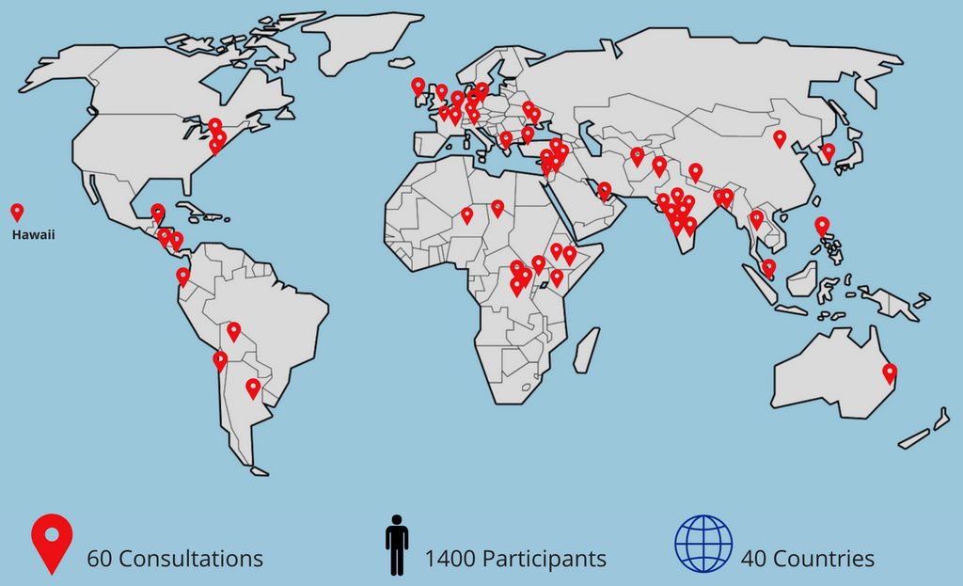
Consultations pour la RÉVISION DU MANUEL :
Portée mondiale
60 événements
1 400 participant·e·s
40 pays

Slide 14
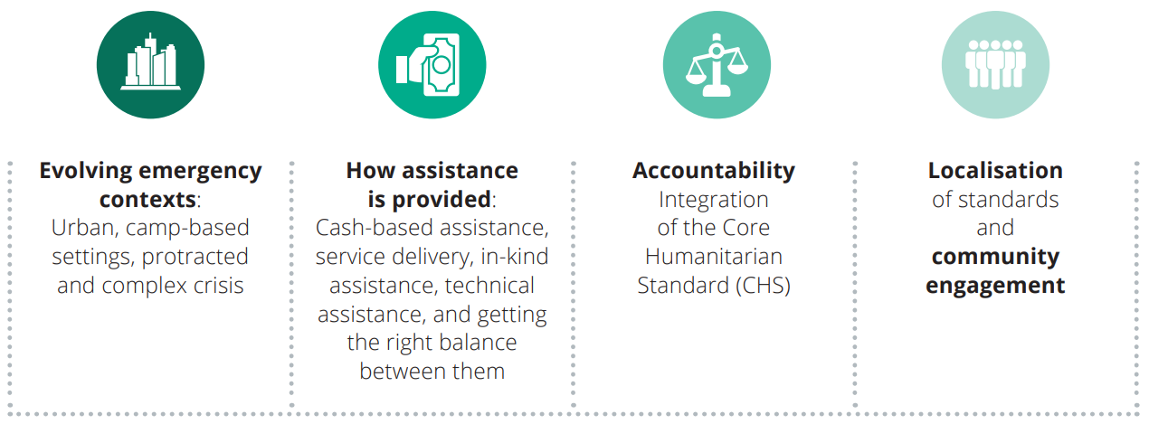
Consultations pour la RÉVISION DU MANUEL :
Thématiques abordées
Des contextes d’urgence en mutation :
Contextes urbains, de camps, des crises prolongées et complexes
Comment l’aide est apportée :
Assistance monétaire, prestation de services, aide en nature, assistance technique, et parvenir au bon équilibre entre toutes ces formes
Redevabilité : Intégration de la Norme humanitaire fondamentale (CHS)
Contextualisation des standards et mobilisation communautaire
14

Slide 15
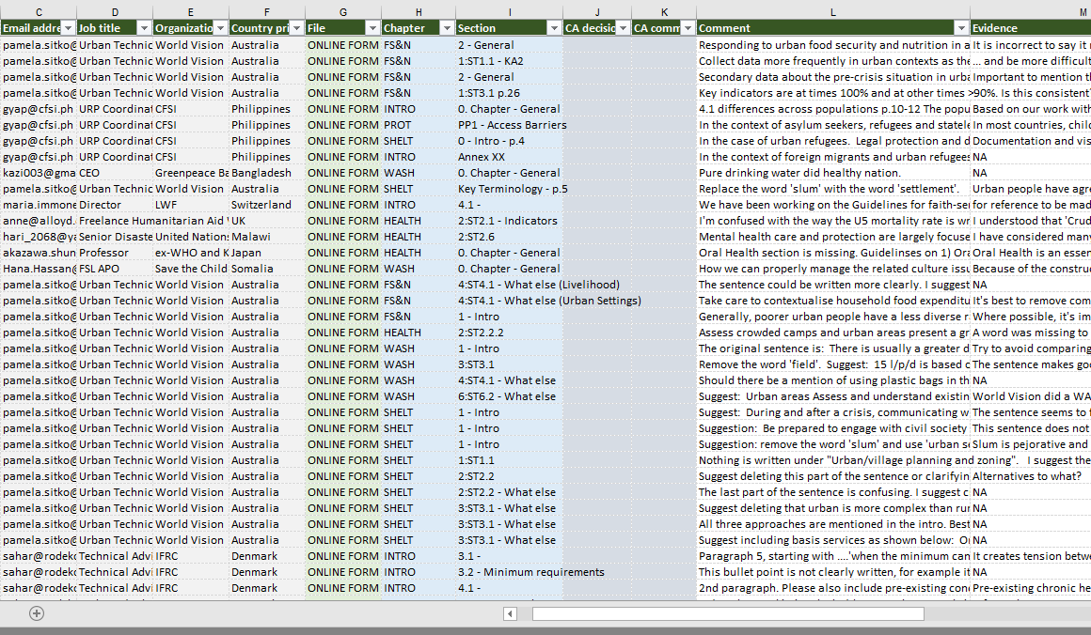
Commentaires sur la RÉVISION DU MANUEL :
1ère ébauche : 2 576 commentaires de 141 organisations
2ème ébauche : 1 914 commentaires de 93 organisations

Slide 16
Discussion :
CONSULTATIONS ET COMMENTAIRES SUR LA RÉVISION DU MANUEL
Avez-vous organisé ou participé à une consultation pour la révision ?
Quelles thématiques avez-vous abordé ?
Avez-vous transmis des commentaires, individuels ou de groupe ?
Comment pouvons-nous continuer à en parler d’ici à la prochaine révision ?
Notes:
Diapositive facultative, selon le format de votre présentation/atelier.

Slide 17

MODIFICATIONS structurelles apportées au manuel :
Les standards sont davantage orientés sur les résultats.
Les actions clés sont accompagnées de sous-actions.
Les notes d’orientation sont plus concises.
Les indicateurs ont été reformulés.
Les chapitres de base sont mieux intégrés dans les chapitres techniques.
La structure générale reste globalement inchangée.
17
Notes:
La série de diapositives relatives aux MODIFICATIONS (12, en comptant celle-ci) devrait constituer le cœur de votre présentation/atelier.

Slide 18
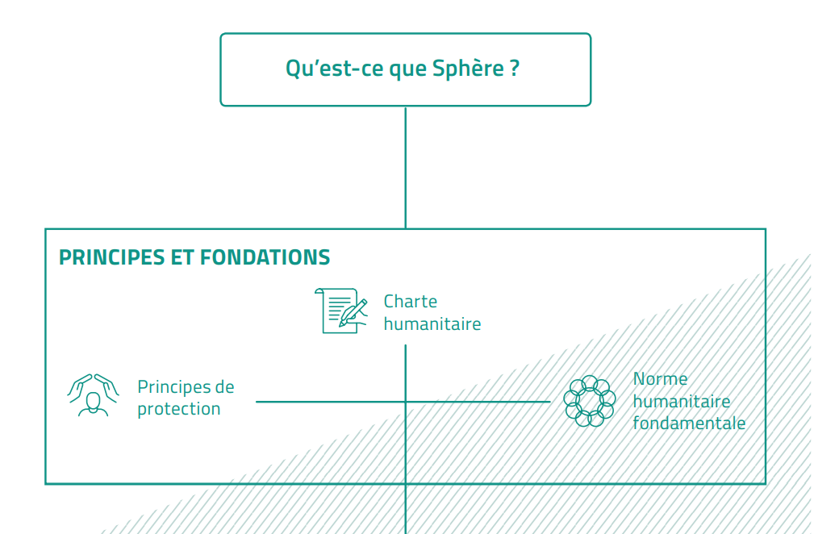
Chapitres de base
Qu’est-ce que Sphère ?
révisé
Charte humanitaire
révisée et inchangée
Principes de
protection
révisés
Norme
humanitaire
fondamentale
partiellement révisée, remplace les standards essentiels
Notes:
Cette diapositive est un résumé des quatre prochaines.

Slide 19
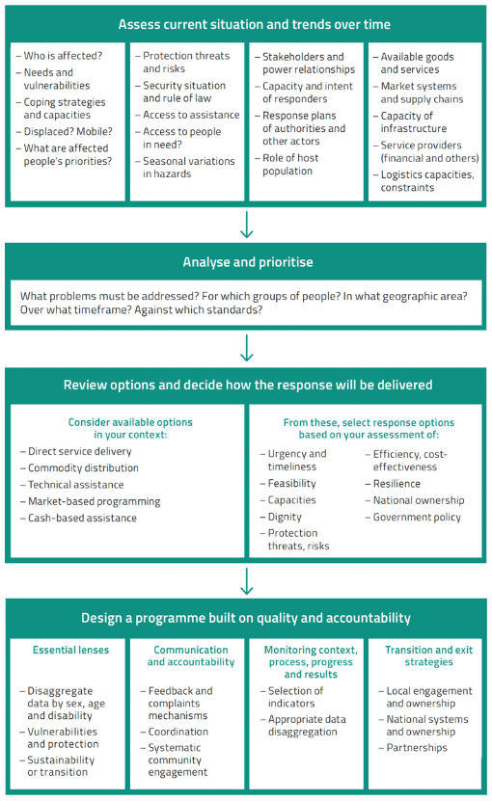
Qu’est-ce que Sphère ?
Deux sections : Le manuel et Utiliser les standards dans le contexte
Nouveau diagramme : Comprendre le contexte pour mettre en œuvre les standards (illustration)
Nouveau tableau de ventilation des données
Des sections sur le cycle des programmes, les vulnérabilités et les capacités et les cadres opérationnels
Une nouvelle annexe :
Fourniture de l’aide par l’intermédiaire des marchés
Un accent porté sur la mobilisation communautaire
Résumé inclus du Code de conduite
19

Slide 20


La Charte humanitaire
Revue
Aucune modification : Toujours valide et pertinente suite aux révisions de 2010 et 2011
Mise à jour de la section sur les Ressources (Annexe 1 :
Le Fondement juridique de Sphère)

Slide 21

Les principes de protection
Les quatre principes ont été conservés
Ré-alignement conceptuel :
  « Ne pas nuire par nos interventions » a été élargi à la prévention plus générale des dommages
  L’accès impartial inclut le déni d’accès délibéré et la discrimination dans l’accès
  Le soutien au relèvement suite aux violations
  La réparation juridique et le renforcement de la protection de l’environnement
Un langage simplifié et des exemples diversifiés de praticien·ne·s généralistes
Un courte annexe sur les
Standards professionnels pour les activités de protection du CICR
21

Slide 22
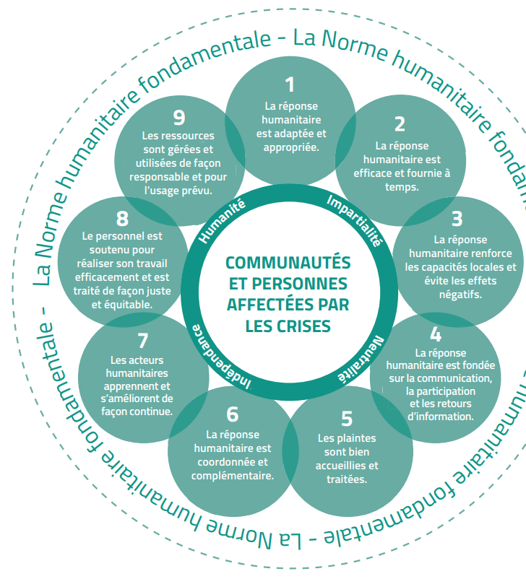
La Norme humanitaire fondamentale
Texte d’origine conservé pour ce qui est des engagements (même fleur que celle de la CHS)
Les indicateurs de performance ont été légèrement mis à jour
Certains ajouts ont été effectués dans les notes d’orientations et les sous-actions, dont :
  davantage de références aux
  gouvernements, à la coordination civilo-militaire, à l’entraide communautaire et aux considérations environnementales ; et
  l’ajout précoce d’un texte sur le harcèlement et les abus sexuels.
22

Slide 23
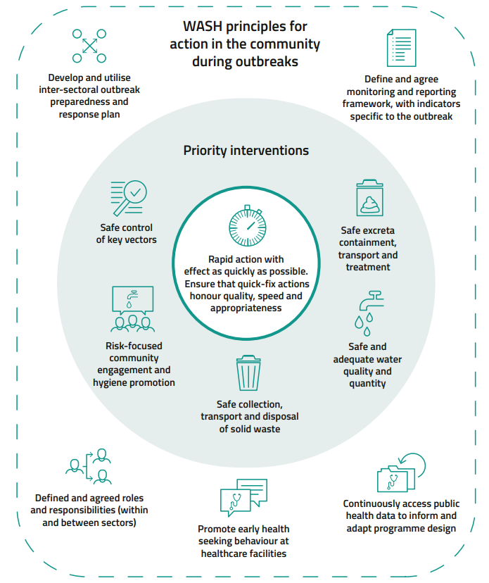
WASH
Un accent plus fort sur la mobilisation communautaire, dont un nouveau diagramme dans le chapitre d’introduction
Le standard sur la qualité des programmes en général a été supprimé, et est désormais intégré tout au long du chapitre
Le standard sur le drainage a été supprimé. Ce thème est désormais abordé dans les deux chapitres WASH et Abris et hébergement
Nouvelle section/Nouveau standard : WASH et les structures de soins
  Leçons tirées de l’intervention face à Ébola
  Inclut les interventions communautaires et la prévention et le contrôle des infections (PCI) dans les établissements
  Nouveau diagramme (illustration)
23

Slide 24

Sécurité alimentaire et nutrition
Une structure légèrement simplifiée qui permet de souligner les liens entre les évaluations, analyses et programmations complémentaires en sécurité alimentaire et nutrition.
Les standards relatifs aux espèces et coupons, à la gestion de la chaîne d’approvisionnement et aux marchés ont été retirés de ce chapitre, et remplacés par une nouvelle annexe dans la section Qu’est-ce que Sphère et intégrés dans l’ensemble du manuel.
La section sur les évaluations comprenant deux standards distincts sur l’évaluation (conservée)
24

Slide 25
Abris et habitat
Une structure simplifiée avec 7 standards, sans sous-sections
Tous les standards relatifs aux articles non alimentaires de 2011 ont été intégrés en un seul standard sur les articles ménagers
Un nouveau standard sur la sécurité de l’occupation a été inclus.
  présenté sous forme d’actions et de notes d’orientation dans l’édition 2011
  reflète l’importance croissante des solutions d’abris en dehors des camps
Planification
Lieu et planification de l’hébergement
Espace de vie
Articles ménagers
Assistance technique
Sécurité de l’occupation
Pérennité environnementale
Vue d’ensemble → Détaillée
Éléments se chevauchant
25

Slide 26
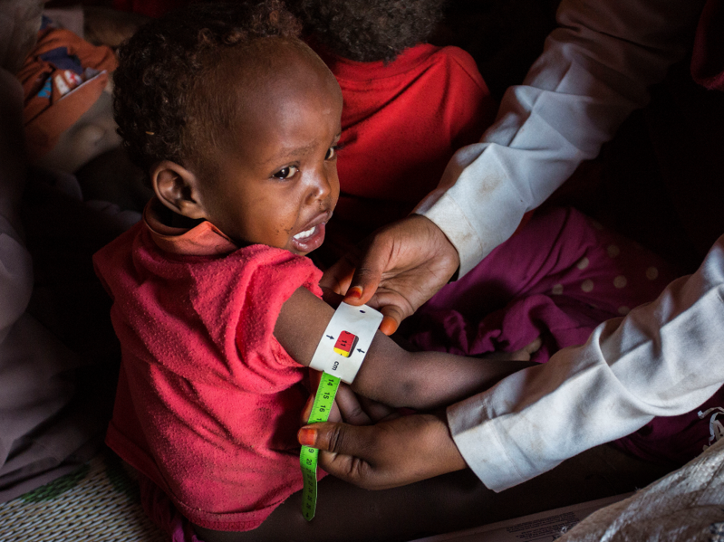
Santé
Titre de chapitre simplifié
Nouvelle section dans l’introduction :
Considérations spéciales pour la protection des soins de santé
Systèmes de santé : le standard de 2011 sur le leadership et la coordination a été supprimé, son contenu réintégré dans le texte
  Le standard de 2011 sur le classement des services de santé selon leur priorité a été supprimé, son contenu réintégré dans le texte
  La section sur la santé sexuelle et reproductive a été restructurée en 3 standards, dont une introduction mise à jour et un nouveau standard :
  Violence sexuelle et prise en charge clinique du viol
  Nouveau standard : Soins palliatifs, reflète le vieillissement de la population et les situations de crises prolongées.
  (La section sur les maladies non transmissibles était nouvelle en 2011.)
Arie Kievit/Croix-Rouge néerlandaise

Slide 27



Indicateurs
Processus | Oui / Non « Il n’y a pas de matières fécales humaines dans l’environnement dans lequel vit, apprend, et travaille la population »
Progrès | Définir une référence et mesurer les progrès accomplis « Pourcentage de femmes et d’adolescentes satisfaites des possibilités de gestion de l’hygiène menstruelle dans les toilettes qu’elles utilisent régulièrement »
Objectifs | Cible(s) chiffrée(s) déclarée(s) « Pourcentage de cas de malnutrition aiguë modérée (MAM) ayant accès aux services de traitement (couverture): >50 % rural, >70 % urbain, >90% camps formels »
27
Notes:
La manière dont les indicateurs sont présentés dans l’édition 2018 du manuel est un changement radical. Lisez les notes d’orientation avec attention et ne sautez pas cet élément.
Il y a DAVANTAGE d’indicateurs avec des cibles chiffrées déclarées dans le manuel 2018 que dans l’édition 2011.
Tous les indicateurs de l’édition 2018 du manuel sont conçus pour être MESURABLES.

Slide 28
Où nous en sommes
Accent porté sur les personnes, la mobilisation communautaire et le soutien aux actions locales
Forte attention à
l’utilisation en contexte
Simplification de la langue et de la présentation
Des décisions suivies et documentées
28
Notes:
Cette diapositive sert de résumé aux précédentes diapositives sur les MODIFICATIONS.

Slide 29
Discussion :
MODIFICATIONS APPORTÉES AU MANUEL
Quelles modifications apportées dans l’édition 2018 auront le plus d’impact sur votre travail et la manière dont vous vous servez du manuel ?
Quel nouveau contenu vous attendez-vous à voir dans la prochaine édition du manuel ?
Notes:
Diapositive facultative, selon le format de votre présentation/atelier.

Slide 30




UNE NOUVELLE IDENTITÉ
Découvrir les standards Sphère
Sphère dispose d’une large bibliothèque de supports et d’outils à votre disposition, vous permettant de renforcer vos connaissances et votre compréhension des standards humanitaires.
Partager votre expérience
Rejoignez une communauté internationale dynamique et engagée à améliorer la qualité et la redevabilité dans l’ensemble du secteur humanitaire.
Mettre en pratique les standards
Sphère renforce vos actions de plaidoyer en faveur d’améliorations sur le terrain.
spherestandards.org
Notes:
Selon votre contexte, certaines ou toutes les diapositives sur SPHÈRE peuvent être supprimées (4 diapositives en tout, dont celle-ci).
Le manuel interactif et le cours intitulé « Comment devenir promoteur de Sphère » ont été lancés en même temps que le manuel.
Plus il s’est écoulé de temps depuis novembre 2018, moins il est pertinent de promouvoir ces produits comme étant NOUVEAUX.

Slide 31
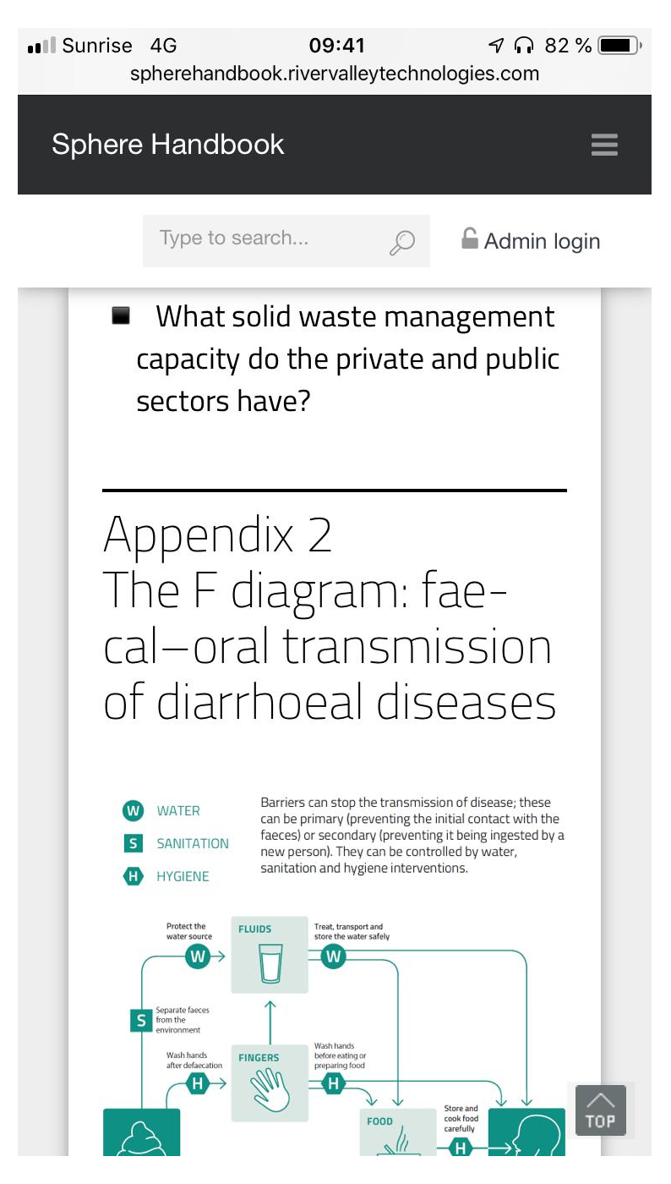
UNE NOUVELLE MANIÈRE D’ACCÉDER AU MANUEL
Le manuel interactif
Lancé le 6 november, il permet un accès en ligne à la version anglaise de l’édition 2018 du manuel Sphère.
Un système de gestion de contenu (CMS) moderne et évolutif
Un design adapté à tous les écrans
Améliorations pour 2019
Des informations pour soutenir votre travail
Des commentaires des utilisateurs et utilisatrices
  Plusieurs manuels (membres du HSP) en plusieurs langues (plus de 4)
  Une intégration avec les systèmes de Sphère et de tiers
  Interface de programmation avancée (API)
handbook.spherestandards.org
31
Notes:
Image : le manuel interactif montré sur un iPhone. L’interface est une application web « responsive », conçue pour s’adapter aux grands écrans (ordinateurs) et dispositifs mobiles.

Slide 32

UN NOUVEAU COURS EN LIGNE
Comment devenir promoteur de Sphère
Découvrez comment promouvoir Sphère au sein de votre réseau et comment en faire bénéficier les personnes touchées par une crise auxquelles vous venez en aide.
Toute personne peut promouvoir Sphère par ses propres actions et en encourageant les responsables des décisions à passer à l’action.
learning.spherestandards.org
32

Slide 33
Discussion 4 :
L’ÉVOLUTION DE SPHÈRE ET DE SES PRODUITS
Comment Sphère peut-elle vous aider à APPRENDRE ?
Comment Sphère peut-elle vous aider à AGIR ?
Comment Sphère peut-elle vous aider à ÉCHANGER ?
Quelles sont vos modalités d’accès au manuel ?
Comment aiderez-vous Sphère à continuer d’évoluer et de relever les défis de l’avenir ?
Notes:
Diapositive facultative, selon le format de votre présentation/atelier.

Slide 34
Notes:
Pour modifier ces informations, sélectionnez Masque des diapositives sous le menu Affichage. Une fois la modification faite, cliquez sur Désactiver le mode Masque sous le menu Affichage.

